Slide 1
20210304

Slide 2
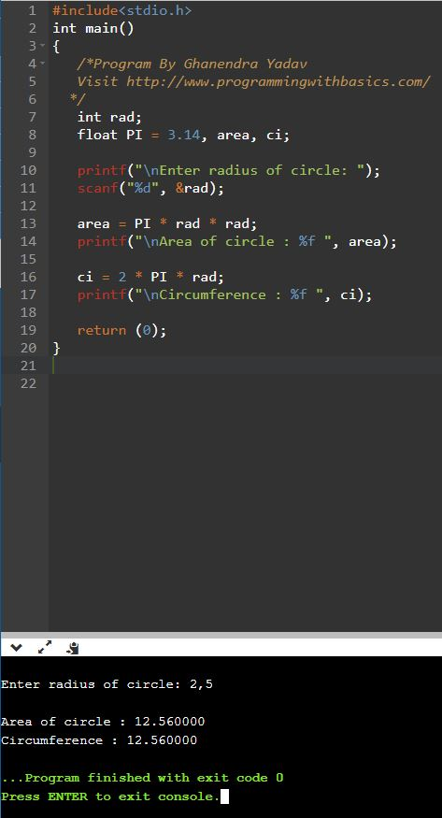

Slide 3
